Slide 1
ロゴ使用ガイドラインプレゼンテーションテンプレート
ロゴの使用に関するガイドライン
あなたの
ロゴ
©20XX.すべての権利が組織に帰属します。
ロゴの使用に関するガイドライン

Slide 2
sales@smartsheet.com
(844) 324-2360
smartsheet.com
/スマートシート
/会社/スマートシートコム
/@smartsheet
/スマートシート
/スマートシート
©20XX.すべての権利が組織に帰属します。
プロジェクトレポート
ロゴの使用に関するガイドライン

Slide 3
目次
1
5
ロゴ
マーク使用法DOの
2
6
クリアランス
マーク使用法 DON'T
3
7
誤った使用法
色
4
8
使用上のガイドライン
タイポグラフィ
プロジェクトレポート
ブランドスタイルガイド| 目次

Slide 4
1. ロゴマーク
以下は、ロゴのすべての受け入れられた扱いです。
水平レイアウト
垂直レイアウト
ワードマーク
ロゴマークのないロゴタイプは、アプリ内でのみ使用されます。
ロゴマーク(アイコン)
ロゴ
プロジェクトレポート

Slide 5
2. クリアランス
ロゴに呼吸する余地を与えます。ロゴは、ロックアップ全体の周りにいくつかの明確なスペースを許可する必要があります。これにより、その文字アセンダに適切な間隔が提供されます。以下が最小クリアランス量であるが、より好ましい。
クリアランス
プロジェクトレポート

Slide 6
3. 誤った使用
ロゴは、これらのガイドラインに記載されているとおりに使用してください。ロゴは変更しないでください。
スキュー
色の変更
再現
不釣り合いに歪んだり拡大縮小したりしない
色を変更しない
変更、追加、または置換を行わない
効果の追加
方向の変更
ビジーな背景を使用する
ドロップシャドウ、ストローク、ベベルを追加しない
向きを変更しない
複雑な背景に配置しない
誤った使用法
プロジェクトレポート

Slide 7
4. 使用上のガイドライン
Smartsheet Inc. (以下「Smartsheet」といいます) は、Smartsheet ブランドを識別および宣伝するために頻繁に使用する多くの商標、ロゴ、デザイン、およびサービス マーク (以下「スマートシート マーク」といいます) を所有しています。これらの条件およびガイドライン (以下、「ガイド」といいます) は、プロモーション、広告、再販、および同様の機能における Smartsheet マークの使用、または Smartsheet によって別途承認される場合に適用されます。Smartsheet マークの使用を明記した別途書面による契約が Smartsheet と結ばれていない限り、Smartsheet マークのすべての使用はこのガイドの対象となります。
Smartsheet は、このガイドで詳述されているように、Smartsheet マークを使用するための譲渡不能、非独占的、ロイヤリティフリーの制限付きライセンスをお客様に付与します。書面で合意されたライセンスを含め、お客様による Smartsheet マークの使用は、ロゴ、デザイン、またはその他の類似の資料を含むがこれに限定されない、Smartsheet マークに対する所有権をお客様に付与するものではありません。Smartsheet は、Smartsheet マークの素材に対するすべての権利と権原、および Smartsheet マークの知的財産権を含む利益を保持します。スマートシート マークの使用には、スマートシート マークが Smartsheet Inc. の商標であることを明確に示す通知を添付する必要があります。
お客様は、お客様が Smartsheet に関連、関連、提携している、または Smartsheet によって後援もしくは承認されていることを示唆する方法、またはお客様のコンテンツが Smartsheet の見解または意見を表していることを示唆する、または Smartsheet がお客様のコンテンツを作成、承認、または編集したことを示唆するために合理的に解釈される可能性のある方法で、Smartsheet マークを表示してはなりません。 ウェブサイト、製品、またはサービス。
使用上のガイドライン
プロジェクトレポート

Slide 8
5. マーク使用DOの
常に適切な商標形式とスペルを使用してください。
商標は、適切な大文字化(頭文字を大文字またはすべての文字を大文字にする)、斜体、または引用符で囲むテキストと区別してください。
マークの使用法
プロジェクトレポート

Slide 9
6. マークの使用 DON'Ts
商標を変更して複数形を作成しないでください。
視覚的な識別子や未承認のフォントなど、いかなる方法でも商標を変更しないでください。
マークの使用法 DON'T
プロジェクトレポート

Slide 10
7. 色:プライマリ
ブロンズビーチ
黄金の太陽
緑豊かな緑
パワーブルー
16 進：
RGB:
シミク:
パントン:
#000000
0/ 0 / 0
0 / 0 / 0 / 0
ティッカー
16 進：
RGB:
シミク:
パントン:
#000000
0/ 0 / 0
0 / 0 / 0 / 0
ティッカー
16 進：
RGB:
シミク:
パントン:
#000000
0/ 0 / 0
0 / 0 / 0 / 0
ティッカー
16 進：
RGB:
シミク:
パントン:
#000000
0/ 0 / 0
0 / 0 / 0 / 0
ティッカー
色: プライマリ
プロジェクトレポート

Slide 11
7. 色:セカンダリ
苺
マスクメロン
レモン
キーウィ
16 進：
RGB:
シミク:
パントン:
#000000
0/ 0 / 0
0 / 0 / 0 / 0
ティッカー
16 進：
RGB:
シミク:
パントン:
#000000
0/ 0 / 0
0 / 0 / 0 / 0
ティッカー
16 進：
RGB:
シミク:
パントン:
#000000
0/ 0 / 0
0 / 0 / 0 / 0
ティッカー
16 進：
RGB:
シミク:
パントン:
#000000
0/ 0 / 0
0 / 0 / 0 / 0
ティッカー
色:セカンダリ
プロジェクトレポート

Slide 12
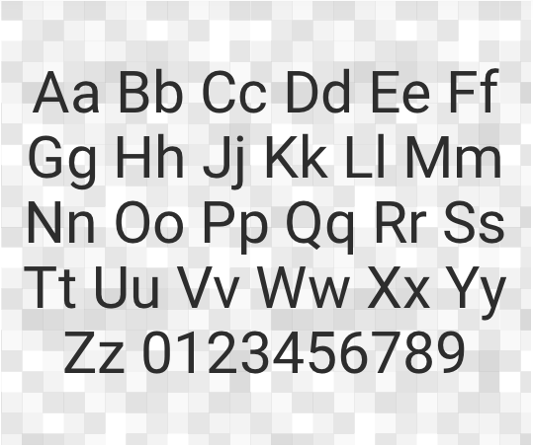
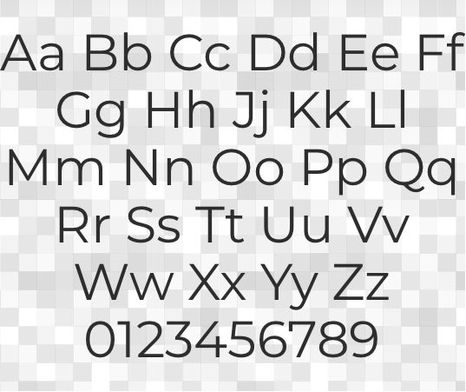
8. タイポグラフィ
モントセラト
ロボト
タイポグラフィ
プロジェクトレポート

Slide 13
文字体裁: 書式設定
見出し
フォント：
スタイル：
大きさ：
線の高さ:
トラッキング：
センチュリーゴシック
レギュラー
32ポイント
1
正常
アー
段落
フォント：
スタイル：
大きさ：
線の高さ:
トラッキング：
センチュリーゴシック
レギュラー
11ポイント
1.5
正常
文字体裁:書式設定[たいもじてぃお:しゅう
プロジェクトレポート

Slide 14
免責事項 Web サイトで Smartsheet が提供する記事、テンプレート、または情報は、参照のみを目的としています。当社は、情報を最新かつ正確に保つよう努めていますが、本ウェブサイトまたは本ウェブサイトに含まれる情報、記事、テンプレート、または関連グラフィックに関する完全性、正確性、信頼性、適合性、または可用性について、明示的または黙示的を問わず、いかなる種類の表明または保証も行いません。したがって、お客様がそのような情報に依拠する行為は、お客様ご自身の責任において厳格に行われるものとします。

